Slide 1
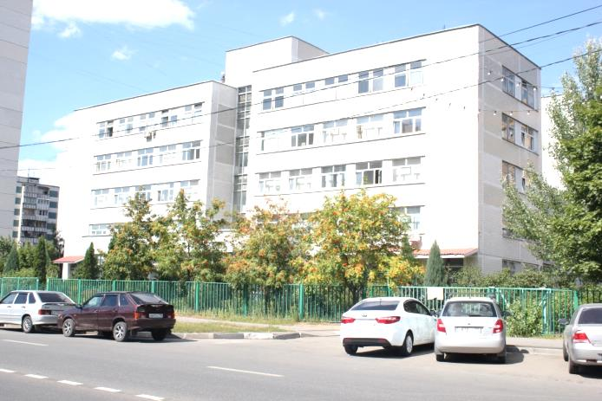
ДОКЛАД
По итогам работы детского амбулаторно-поликлинического центра ГБУЗ «ДГП№140 ДЗМ»
в 2014 году

Slide 2
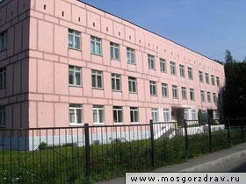
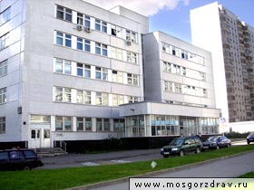
Состав амбулаторно-поликлинического центра
ГБУЗ «ДГП№140 ДЗМ»
ДГП №78 (филиал № 1)
ДГП №141
(филиал № 2)
ул. Митинская д. 34
Главный врач:
Чередникова Татьяна Александровна
Общая численность прикрепленного населения
40 600
человек
б-р Яна Райниса д. 4 корп. 6
И.О. заведующего филиалом
Холодов Дмитрий Игоревич
Ангелов пер. д. 9 корп. 1
И.О. заведующей филиалом
Голикова Наталья Владиславовна

Slide 3
Территориально ГБУЗ ДГП №140 с филиалами расположена в двух районах Северо-Западного Административного округа города Москвы – Митино и Тушино. Численность прикрепленного населения – 40600 человек. Из них 28900 детей обслуживаются в ДГП 140 и филиале 2 микрорайона Митино и 11700 детей в филиале 1 микрорайона Северное Тушино.
Транспортная доступность филиалов:
Филиал №1 ДГП№140 (бульвар Яна Райниса д.4 кор. 6) – 25 мин на автобусе №267, 100 метров пешком до ДГП №140
Филиал №2 ДГП№140 – 15 мин на автобусе 267, 266, 741, 575
Общая мощность учреждения - 960 посещений в смену.
Общая занимаемая площадь – 12950 м2.

Slide 4

В ПОМОЩЬ МАМАМ И ПАПАМ
В 2014 году для удобства жителей района Митино полностью отремонтирован и введен в действие новый молочно-раздаточный пункт, расположенный по адресу: ул. Митинская д. 25 кор. 2

Slide 5
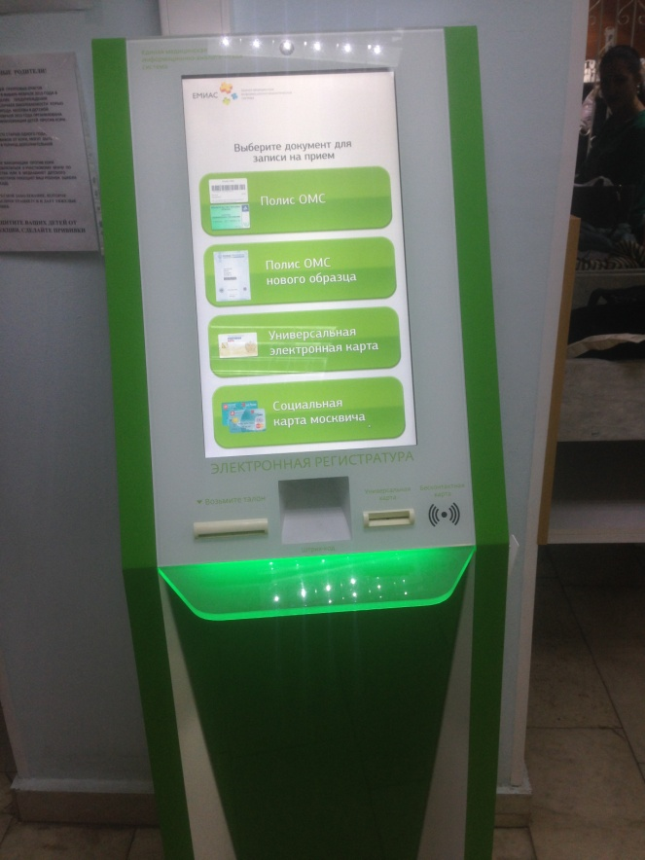
ВНЕДРЕНИЕ СОВРЕМЕННЫХ ИНФОРМАЦИОНЫХ СИСТЕМ
В 2014 году продолжилось развитие новых информационных технологий на объектах
ГБУЗ "ДГП № 140 ДЗМ»
- Полностью введена в действие работа по выписке электронных рецептов
- Введен в действие электронный больничный лист

Slide 6
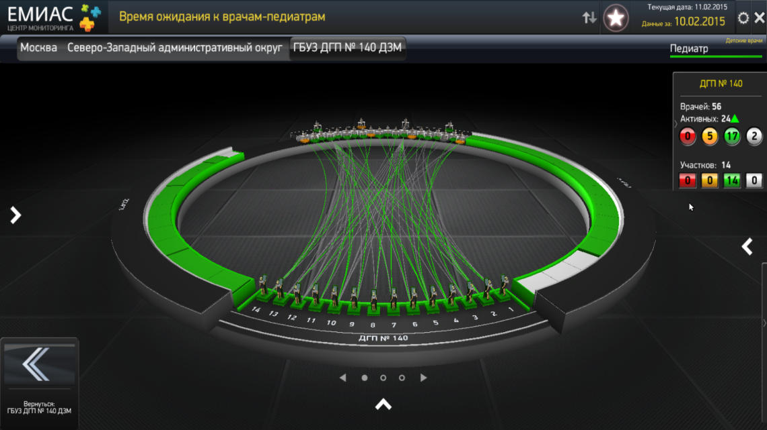
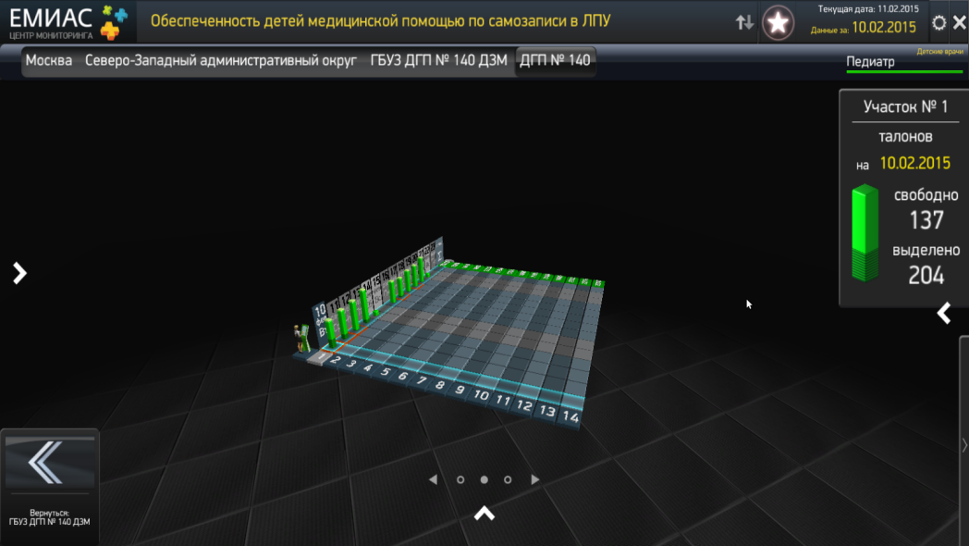
ВНЕДРЕНИЕ СОВРЕМЕННЫХ ИНФОРМАЦИОНЫХ СИСТЕМ
В 2014 году введена в действие система по оперативному наблюдению за функционированием медицинских учреждений города Москвы (Ситуационный Центр ЕМИАС)
Внедрение данной системы дало возможность рационально распределить нагрузку потоков пациентов на врачей, что привело к значительному увеличению доступности оказания амбулаторно-поликлинической помощи детскому населению СЗАО в АЦ ДГП № 140

Slide 7
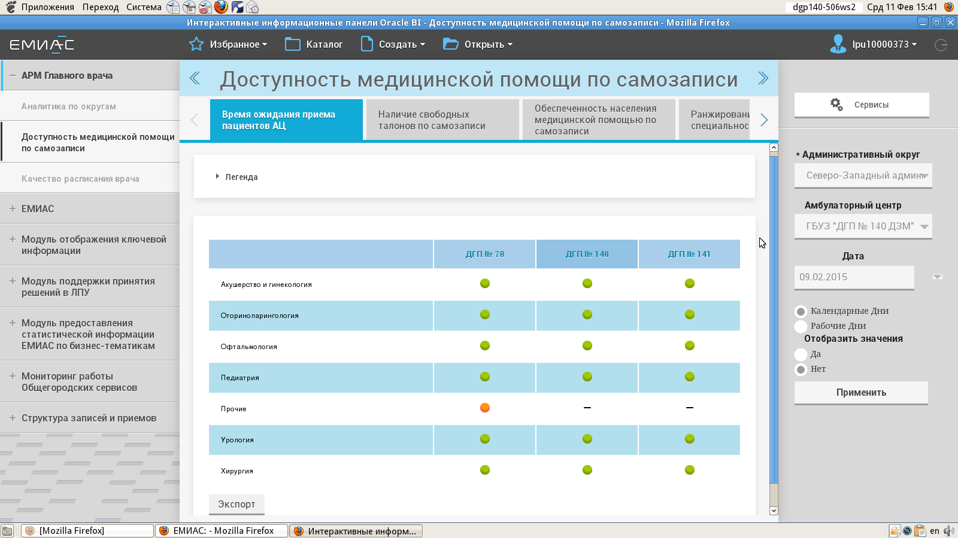
ДОСТУПНОСТЬ АМБУЛАТОРНО-ПОЛИКЛИНИЧЕСКОЙ ПОМОЩИ
ПО САМОЗАПИСИ
Внедрение системы ЕМИАС (единой медицинской информационно-аналитической системы) позволило оперативно контролировать ситуацию в учреждении и своевременно принимать управленческие решения

Slide 8
РЕАЛИЗАЦИЯ ПРОГРАММЫ МОДЕРНИЗАЦИИ В
ГБУЗ «ДГП № 140 ДЗМ»
В РАМКАХ ПРОГРАММЫ МОДЕРНИЗАЦИИ ДЛЯ АМБУЛАТОРНОГО ЦЕНТРА
ПОСТАВЛЕНО 22 ЕДИНИЦЫ НОВОЙ МЕДИЦИНСКОЙ ТЕХНИКИ НА СУММУ БОЛЕЕ
34 000 000 РУБЛЕЙ
- ВВЕДЕНЫ В ДЕЙСТВИЕ 2 НОВЫХ РЕНТГЕНОЛОГИЧЕСКИХ ЦИФРОВЫХ АППАРАТА
DR-F В ДГП № 140 И ФИЛИАЛЕ № 2, ЧТО ПОВЫСИЛО БЕЗОПАСНОСТЬ
ПРОВЕДЕНИЯ РЕНТГЕНОЛОГИЧЕСКИХ ИССЛЕДОВАНИЙ У ДЕТЕЙ
ПРИОБРЕТЁНЫ И ВВЕДЕНЫ В ДЕЙСТВИЕ:
- УЛЬТРАЗВУКОВОЙ АППАРАТ ЭКСПЕРТНОГО КЛАССА С ВОЗМОЖНОСТЯМИ 3D- СКАНИРОВАНИЯ
- 2 РАБОЧИХ МЕСТА ВРАЧА-ОФТАЛЬМОЛОГА
- 2 ЛОР-УСТАНОВКИ
- 3 ЭНЦЕФАЛОГРАФА
- 4 СИСТЕМЫ ХОЛТЕРОВСКОГО МОНИТОРИНГА АД
- 2 ГЕМАТОЛОГИЧЕСКИХ АНАЛИЗАТОРА
- АППАРАТ ДЛЯ СПИРОМЕТРИИ
- 2 ЭЛЕКТРОКАРДИОГРАФА
- 3 УЛЬТРАЗВУКОВЫХ СКАНЕРА

Slide 9
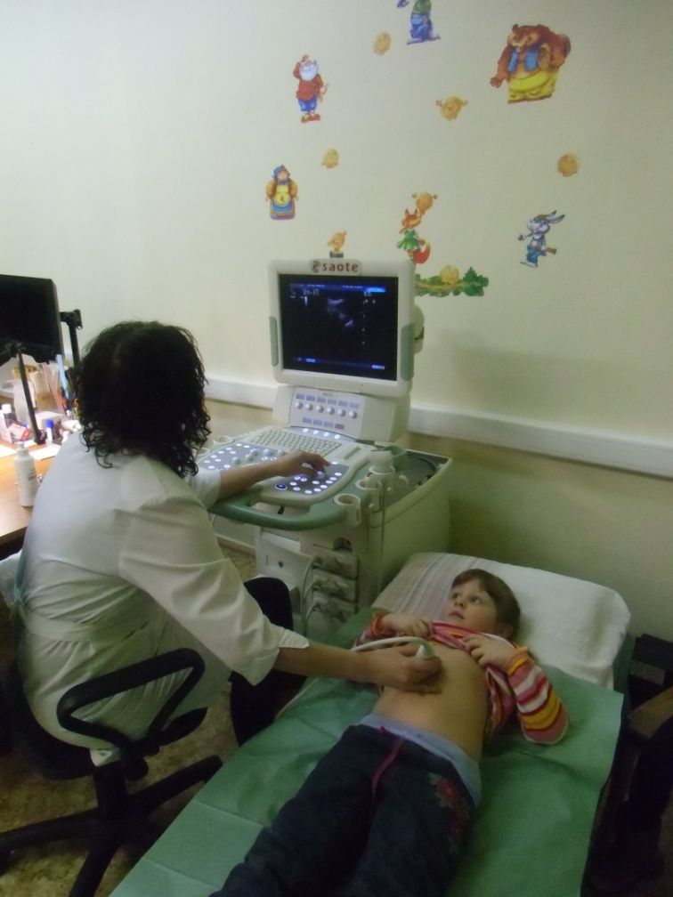
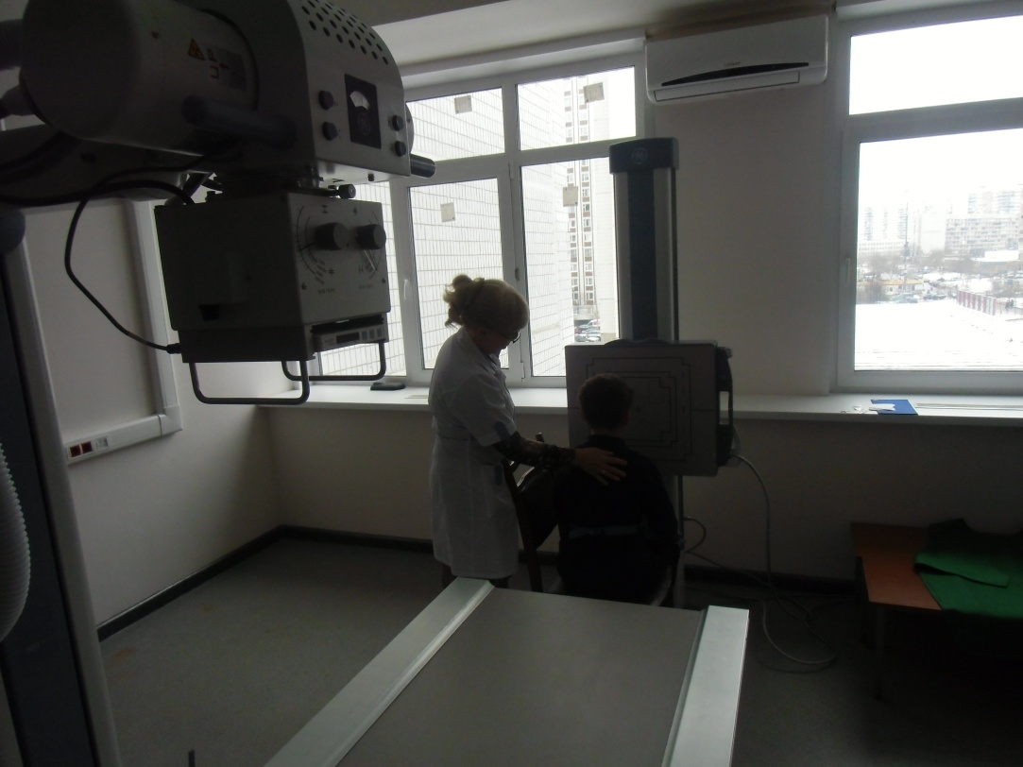
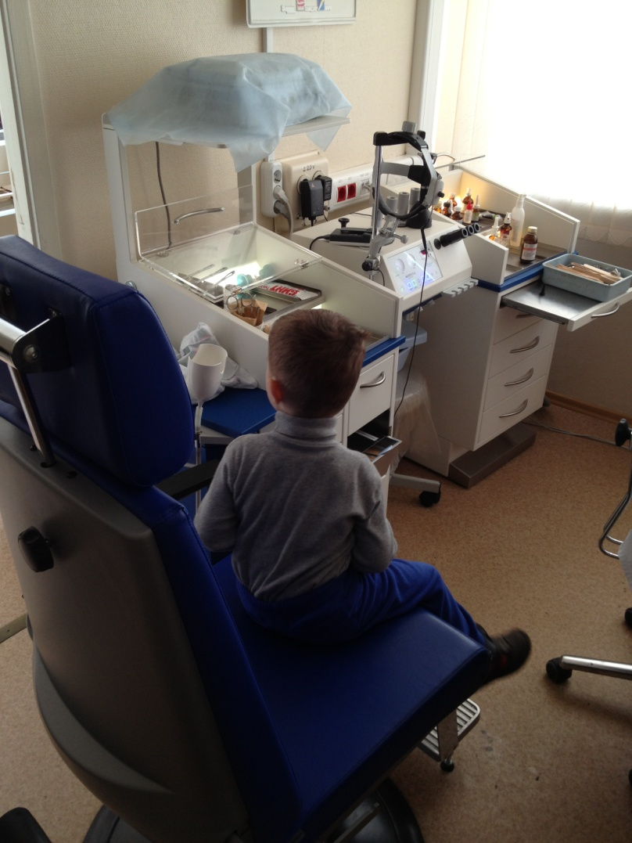
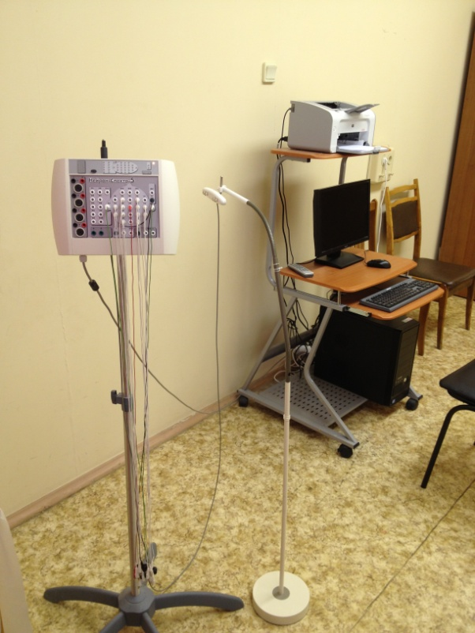
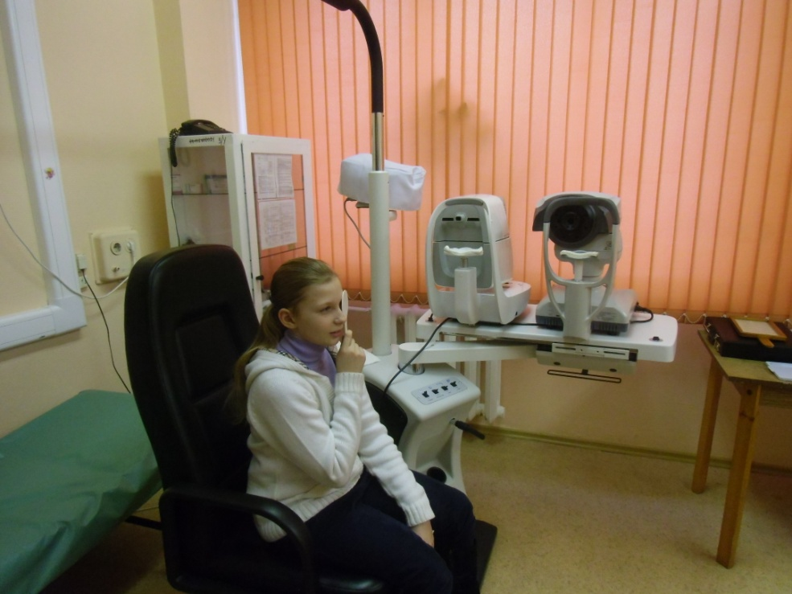
РЕАЛИЗАЦИЯ ПРОГРАММЫ МОДЕРНИЗАЦИИ В
ГБУЗ «ДГП № 140 ДЗМ»
В АМБУЛАТОРНОМ ЦЕНТРЕ (ВКЛЮЧАЯ ФИЛИАЛЫ) ИСПОЛЬЗУЕТСЯ СОВРЕМЕННОЕ
ВЫСОКОТЕХНОЛОГИЧНОЕ МЕДИЦИНСКОЕ ОБОРУДОВАНИЕ

Slide 10
СТАТИСТИЧЕСКИЕ ДАННЫЕ
1. Деятельность учреждения
1.1. Штаты учреждения по амбулаторному центру
Наименование должности | Данные за год, предшествующий отчетному |  | Отчетный период |  | Изменение числа занятых должностей (%)
 | Число штатных должностей в целом по учреждению | Число занятых должностей в целом по учреждению | Число должностей в целом по учреждению штатных | Число должностей в целом по учреждению занятых
Врачи | 171,0 | 146,75 |  |  | +8%
Средний медицинский персонал | 357,5 | 278,25 |  |  | -2,9%
Всего должностей | 548,0 | 437 | 528,5 | 425 | +5,1%

Slide 11
СТАТИСТИЧЕСКИЕ ДАННЫЕ
1.2. Работа врачей поликлиники микрорайона Митино
Отчетный период | Число посещений врачей, включая профилактические, всего | Число посещений врачей по поводу заболеваний | Число посещений врачами на дому
За год, предшествующий отчетному | 422973 | 153779 | 82877
За отчетный период
Динамика показателя (%) | 126,8% | 71,1% | 108,6%

Slide 12
СТАТИСТИЧЕСКИЕ ДАННЫЕ
1.3. Хирургическая работа амбулаторного центра
Название операций | Число проведенных операций в амбулаторно-поликлиническом учреждении, всего
 | За год, предшествующий отчетному | За отчетный период
Всего операций | 213
Оперировано больных 213 чел., из них: дети 0-17 лет включительно …

Slide 13
СТАТИСТИЧЕСКИЕ ДАННЫЕ
2.3. Численность инвалидов, состоящих на учете лечебно-профилактического учреждения
Группа инвалидности | Взрослые 18 лет и старше |  | Дети-инвалиды |  | Инвалиды вследствие аварии на Чернобыльской АЭС
 | За год, предшест- вующий отчетному | За отчетный период | За год, предшест- вующий отчетному | За отчетный период | За год, предшест- вующий отчетному | За отчетный период
I группа
II группа
III группа
Всего |  |  | 533 | 554

Slide 14
СТАТИСТИЧЕСКИЕ ДАННЫЕ
3. Показатели здоровья населения, проживающего в районе обслуживания поликлиники
3.1. Дети (до 14 лет включительно). Численность детей до 14 лет: 34758
N п/п | Наименование показателя | Отчетный период | Данные за год, предшествующий отчетному | Динамика изменений показателя
1. | Зарегистрировано заболеваний - всего |  | 85522 | +9.8%
2. | Инфекционные и паразитарные болезни |  | 1475 | -20 %
3. | Новообразования |  | 279
4. | Болезни эндокринной системы, расстройства питания и нарушения обмена веществ |  | 910 | +177%
5. | Психические расстройства и расстройства поведения | 0 | 0
6. | Болезни нервной системы |  | 3698 | +46,5%
7. | Болезни системы кровообращения |  | 575 | +28,4%
8. | Цереброваскулярные болезни | 0 | 0
9. | Острые респираторные инфекции нижних дыхательных путей |  | 546 | -5,5%

Slide 15
СТАТИСТИЧЕСКИЕ ДАННЫЕ
N п/п | Наименование показателя | Отчетный период | Данные за год, предшествующий отчетному | Динамика изменений показателя
10. | Болезни органов пищеварения |  | 3502 | +48,2%
11. | Болезни костно-мышечной системы и соединительной ткани |  | 4767 | +21,3%
12. | Болезни мочеполовой системы |  | 1891 | -11,4%
13. | Болезни глаза и его придаточного аппарата |  | 6868 | +15,3%
14. | Врожденные аномалии (пороки развития), деформации и хромосомные нарушения |  | 994 | +13,2%
15. | Травмы, отравления и некоторые другие последствия воздействия внешних причин |  | 447 | +8,8%

Slide 16
СТАТИСТИЧЕСКИЕ ДАННЫЕ
3.2. Дети (15-17 лет включительно)
Численность детей 15-17 лет: 5842
N п/п | Наименование показателя | Отчетный период | Данные за год, предшествующий отчетному | Динамика изменений показателя
1. | Зарегистрировано заболеваний - всего |  | 8665 | 85,6%
2. | Инфекционные и паразитарные болезни |  | 97 | 213%
3. | Новообразования |  | 28 | 75,6%
4. | Болезни эндокринной системы, расстройства питания и нарушения обмена веществ |  | 242 | 133%
5. | Болезни нервной системы |  | 686 | 87,5%
6. | Болезни системы кровообращения |  | 201 | 70,2%
7. | Цереброваскулярные болезни
8. | Острые респираторные инфекции нижних дыхательных путей | 0 | 0
9. | Болезни органов пищеварения |  | 482 | 98%

Slide 17
СТАТИСТИЧЕСКИЕ ДАННЫЕ
N п/п | Наименование показателя | Отчетный период | Данные за год, предшествующий отчетному | Динамика изменений показателя
10. | Болезни костно-мышечной системы и соединительной ткани |  | 1183 | 85,2%
11. | Болезни мочеполовой системы |  | 286 | 46,5%
12. | Болезни глаза и его придаточного аппарата |  | 1282 | 72,1%
13. | Травмы, отравления и некоторые другие последствия воздействия внешних причин |  | 118 | 72,2%

Slide 18
Комментируя данные по заболеваемости детей и подростков
Из приведенных выше данных видно что в структуре заболеваемости детей и подростков 64% составляют заболевания органов дыхания (ОРВИ).
Второе место – заболевания глаз, что составляет 8% у детей и 14,7% у подростков.
Далее следуют болезни костно-мышечной системы – 5,6% у детей и 13,6% у подростков.
Болезни нервной системы – 4,3% у детей и 7,9% у подростков.
Анализируя количество заболеваний у детей и подростков по сравнению с 2013 годом, обращает на себя внимание увеличение на …общего количества заболеваний за отчетный период. Увеличение прежде всего связано с увеличением уровня выявляемости заболеваний в следствие проведения углубленной диспансеризации по шести возрастным группам (в 2013 году углубленная диспансеризация проводилась только подросткам 14-ти лет). Уменьшение количества инфекционных заболеваний у детей на …% по сравнению с 2013 годом связано с общей эпидемиологической обстановкой в городе, так как в 2013 году были отмечены вспышки ротовирусной инфекции и ветряной оспы.
Значительный рост детей с эндокринологической патологией, зарегистрированный в 2013 году, является относительным, и не связан с повышением заболеваемости, а связан с перераспределением диспансерных групп между врачами-эндокринологами вновь образованных амбулаторных центров.
Увеличение заболеваемости органов зрения среди детей и подростков обусловлено увеличением зрительной нагрузки в связи с бесконтрольным пользованием компьютером, электронными играми, несоблюдением светового режима, и т.д. К сожалению, начиная с 7-8-летнего возраста, данная патология имеет тенденцию к увеличению.
Также рост заболеваний костно-мышечной системы связан с отсутствием дозированных физических нагрузок и ведением малоактивного образа жизни среди детского и подросткового населения: синдром гиподинамии, что приводит также к росту заболеваний нервной системы и органов пищеварения.

Slide 19
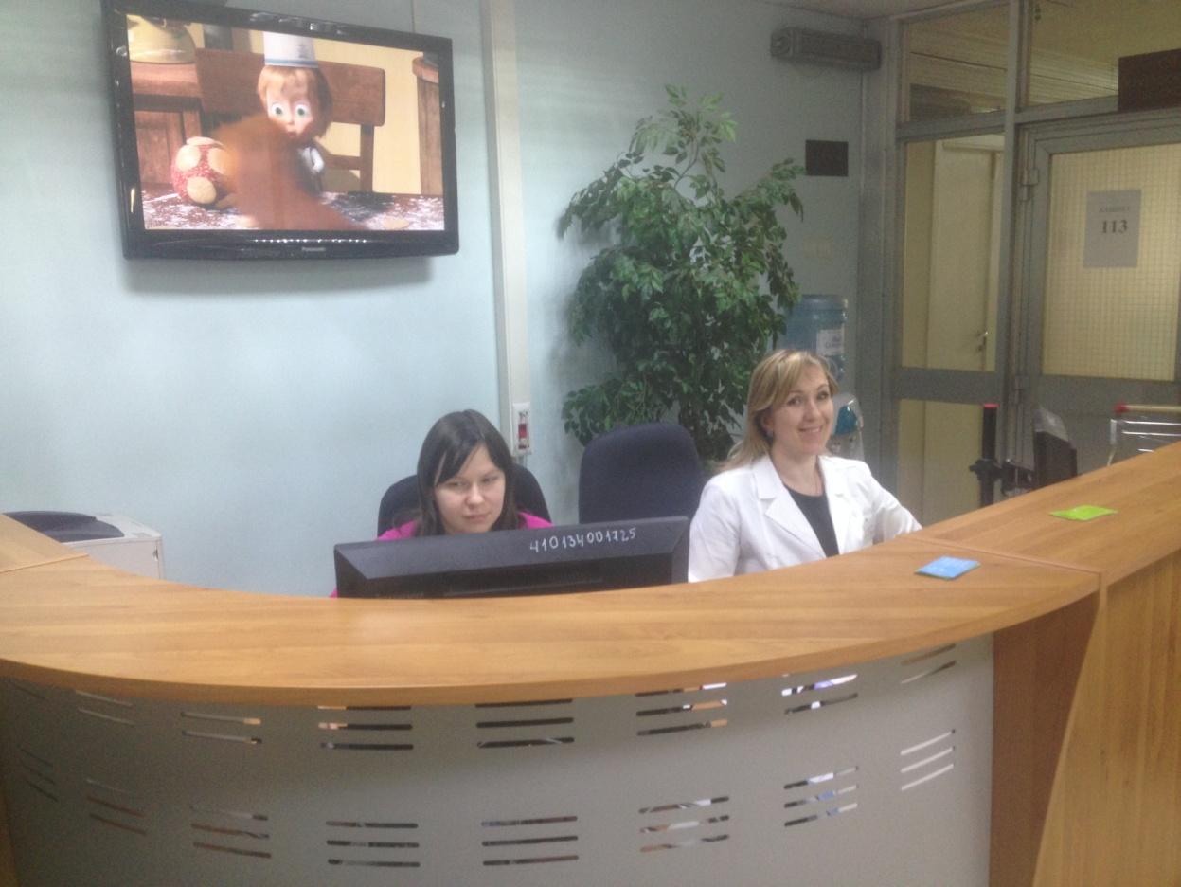
МЫ РАДЫ КАЖДОМУ ПАЦИЕНТУ
В ЦЕЛЯХ ПОВЫШЕНИЯ ДОСТУПНОСТИ, А ТАК ЖЕ ДЛЯ ОПЕРАТИВНОГО РЕШЕНИЯ
ПАЦИЕНТАМИ ВОЗНИКАЮЩИХ У НИХ ВОПРОСОВ, В ХОЛЛАХ АЦ (ВКЛЮЧАЯ ФИЛИАЛЫ)
УСТАНОВЛЕНЫ СТОЙКИ ДЕЖУРНЫХ АДМИНИСТРАТОРОВ
В 2014 ГОДУ СТОЙКА ДЕЖУРНОГО АДМИНИСТРАТОРА В ДГП № 140 ОСНАЩЕНА ВСЕЙ
НЕОБХОДИМОЙДЛЯ ОПЕРАТИВНОГО РЕШЕНИЯ ВОПРОСОВ ПАЦИЕНТОВ ТЕХНИКОЙ

Slide 20
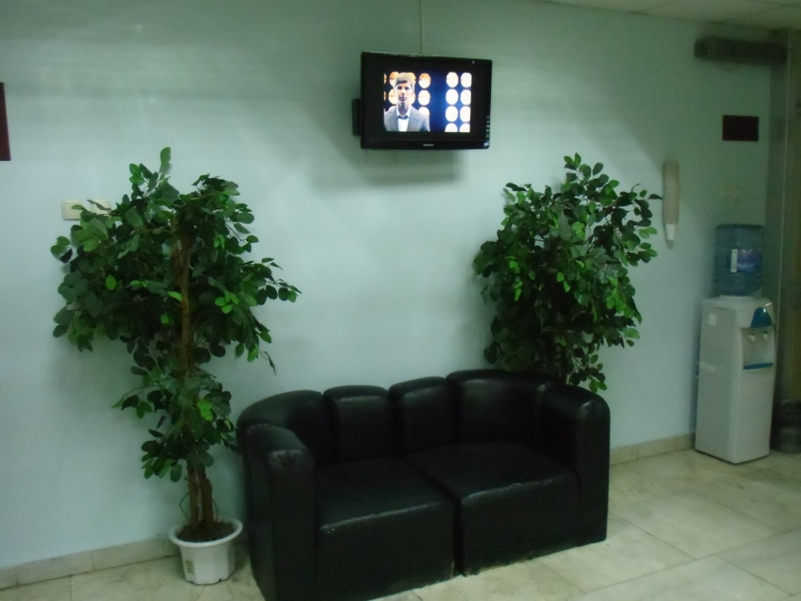
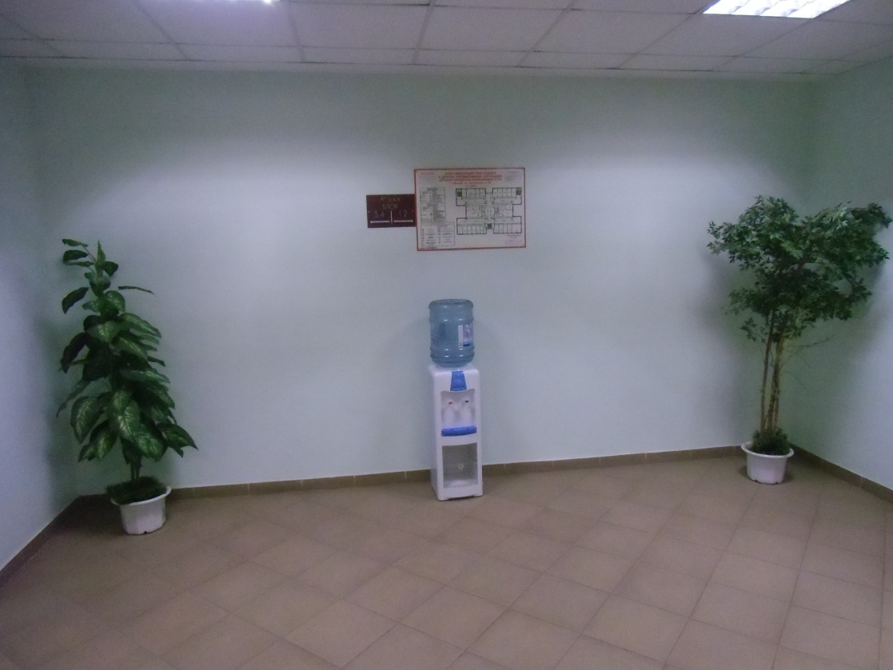
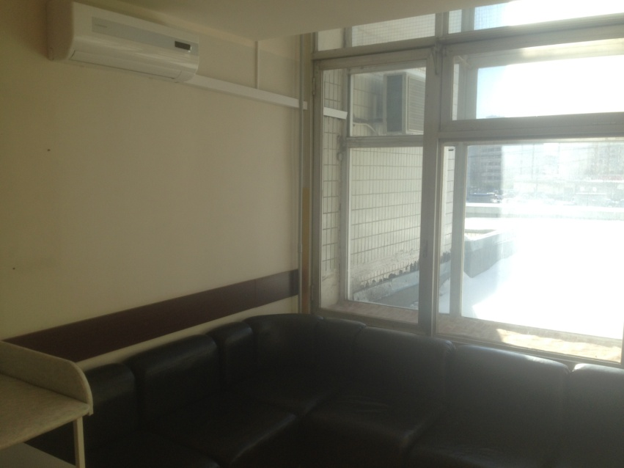
КОМФОРТ И УДОБСТВО
В ПОМЕЩЕНИЯХ АЦ (ВКЛЮЧАЯ ФИЛИАЛЫ) ДЛЯ НАШИХ МАЛЕНЬКИХ ПАЦИЕНТОВ
И ИХ РОДИТЕЛЕЙ ОБОРУДОВАНЫ ЗОНЫ КОМФОРТНОГО ПРЕБЫВАНИЯ

Slide 21
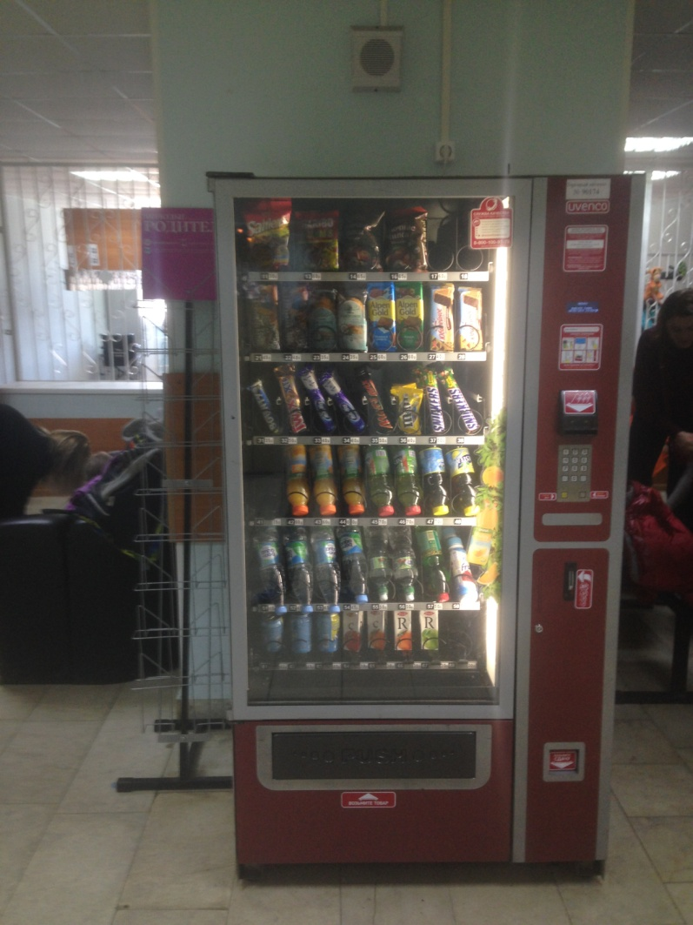
КОМФОРТ И УДОБСТВО
В ПОМЕЩЕНИЯХ АЦ (ВКЛЮЧАЯ ФИЛИАЛЫ) ДЛЯ УДОБСТВА ПОСЕТИТЕЛЕЙ УСТАНОВЛЕНЫ
ТОРГОВЫЕ АППАРАТЫ С БЕЗАЛКОГОЛЬНЫМИ НАПИТКАМИ И ЛЕГКИМИ ЗАКУСКАМИ

Slide 22
Перспективы развития амбулаторного центра
Открытие дневного стационара на 6 коек восстановительного профиля; ( в настоящее время подготовлен пакет документов для получения медицинской лицензии)
Введение в строй бассейна с предварительным замкнутым циклом водоподготовки ( с использованием ультрафиолетового фильтра и исключением применения хлоросодержащих продуктов), для проведения лечебной физкультуры в бассейне , включая грудных детей ;
Организация работы эндоскопического кабинета для проведения обследований детского населения средней и старшей возрастных групп;
Организация «школы» пропаганды здорового образа жизни на базах образовательных учреждений прикреплённых на медобслуживание к амбулаторному центру № 140.

Slide 23
Объединение трех самостоятельных поликлиник в одно лечебно-профилактическое учреждение позволило успешно решить вопросы оптимизации использования медицинского оборудования и имущественного комплекса, повысило эффективность использования кадровых ресурсов, в том числе оптимизировало численность медицинских работников, повысило уровень непрерывного профессионального образования, а так же увеличило эффективность административно-хозяйственной деятельности учреждения.

Slide 24
Спасибо за внимание!

